Slide 1
Trabajo entre pares guía
Escuela Normal De Educación Preescolar
Del Estado De Coahuila
Licenciatura En Educación Preescolar
Alumnas:
María Ximena Avalos Flores #1
Kathia Anahí Castañuela Salas #3
Docente:
Karla Griselda García Pimentel

Slide 2
Computación
Herramientas para almacenamiento en la nube
SharePoint
Microsoft
Stream
Sway
Servidor
Forms
Compartir archivos
presentaciones
Cuestionarios y
exámenes
compartir videos educativos
Office 365.
Daots
Noticias
Recursos
compatible
mejorar la comunicación
Crear rápido y fácilmente
Facilita el trabajo
Simplifica el trabajo en equipo

Slide 3
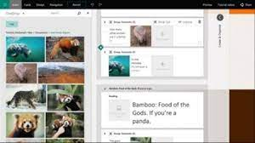
Sway
Sway es una herramienta de la suite ofimática Office 365 diseñada por Microsoft para la creación de presentaciones web interactivas, compatible en múltiples dispositivos y nubes
Su objetivo es crear documentos tipo presentación que se adapten de forma automática a diferentes tamaños y formatos de plantilla sin que el usuario necesite saber fundamentos de programación .

Slide 4
sharepoint
SharePoint es una herramienta diseñada por Microsoft para la gestión documental y el trabajo en equipo. Está formada por una serie de productos y elementos de software que incluye funciones de colaboración, módulos de administración de procesos, módulos de búsqueda y una plataforma de administración de documentos.

Slide 5
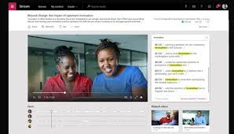
Stream
Microsoft Stream es un servicio corporativo para compartir videos que se lanzó el 20 de junio de 2017 y reemplazará gradualmente el video existente de Office 365.
Es un servicio de video que permite usar para cargar, ver, y compartir videos de forma segura.

Slide 6
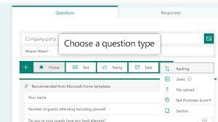
Forms
Un creador de encuestas en línea, parte de Office 365. Lanzado por Microsoft en junio de 2016, Forms permite a los usuarios crear encuestas y cuestionarios con marcado automático. Los datos se pueden exportar a Microsoft Excel
Le permite crear rápida y fácilmente cuestionarios, encuestas, exámenes, registros y mas. Invitando a otras personas a responderlos

